Slide 1
Tento vzdělávací materiál vznikl v rámci projektu EU – peníze školám
Název projektu : Objevujeme svět kolem nás Reg. číslo projektu: CZ.1.07/1.4.00/21.2040

Slide 2
Muzikál

Slide 3
Muzikál je americký vynález ☺
Zrodil se na principech evropského divadla, které přetavil po svém, obohatil rytmy a jazzovými hudebními postupy a poslal na vítězné tažení po celém světě.
Zvlášť velkolepý byl jeho úspěch v Evropě.
Jeho kořeny zasahují do mnoha žánrů - významnou složkou byly opereta, ale také singspiel, revue apod.
Jeho vznik byla ale možná i trochu
„z nouze ctnost“

Slide 4
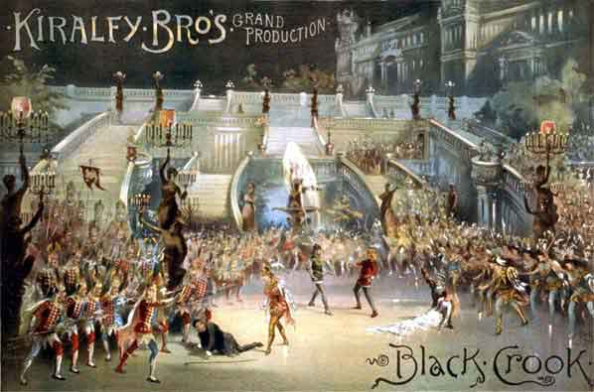
Jedna z verzí jeho vzniku sahá až do roku 1866.
To se v New Yorku chystala premiéra hry
Black Crook ( Černý vyvrhel).
obr.1

Slide 5
Ve stejné době tam připlul k hostování baletní soubor z Francie.
Nešlo však o klasický balet. Dámy v přiléhavých korzetech, lehká taneční vystoupení – pro prudérní Ameriku velmi lákavé.
Zapracovala ale smůla.
V den příjezdu vyhořelo divadlo, ve kterém měly tanečnice vystupovat. Z bezradnosti se zrodil nápad– do „krváku“ Černý vyvrhel vsunout baletní vystoupení a tím dát baletkám práci.

Slide 6
A tak vzniklo něco, co v Evropě nemělo obdobu – na jevišti řádil zloduch, královna přednášela monology a vzápětí vtrhly na scénu spoře oděné baletky. Po nich další taneční číslo a nakonec zajódlovaly švýcarské venkovanky v krojích.
Úspěch kousku byl famózní.
Představení se hrálo rok a půl před vyprodaným hledištěm. Z New Yorku pak putovalo po různých městech – celých 25 roků!
Historka se zdá být nadnesená. Zaznamenal ji však muž, kterému se ve věcech divadelních dá věřit – skladatel a dirigent
LEONARD BERNSTEIN

Slide 7
Za jeden z prvních „muzikálů“ je považována
Show boat (Loď komediantů)
z roku 1927 (New York).
Kromě písní obsahuje i příběh herců putujících po Mississippi a vyjadřuje se i k rasovým otázkám v americké společnosti.
Úspěch Show boat podnítil řadu dalších autorů k práci, takže od 30. let do současnosti vznikly stovky nejrůznějších muzikálových produkcí.

Slide 8
Řada muzikálů byla později úspěšně zfilmována.
Muzikáloví herci musí být dobří zpěváci, tanečníci i činoherci.
Muzikál může být celozpívaný (jakási rocková či popová opera) nebo se v něm střídají zpěv a mluvené slovo.
Existují však i muzikály které se více blíží baletu.

Slide 9
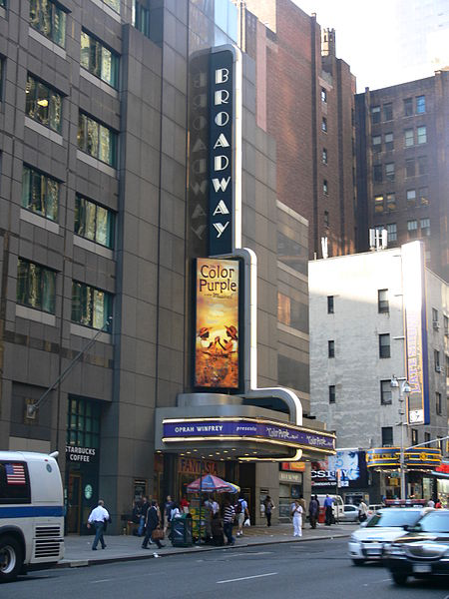
Hudební výraz muzikálu byl postupně ovlivňován jazzem, klasickou hudbou, rockem i moderní pop music.
Nejdůležitějším místem vývoje muzikálu byla bezesporu newyorská Broadway a její divadla.
obr.2

Slide 10
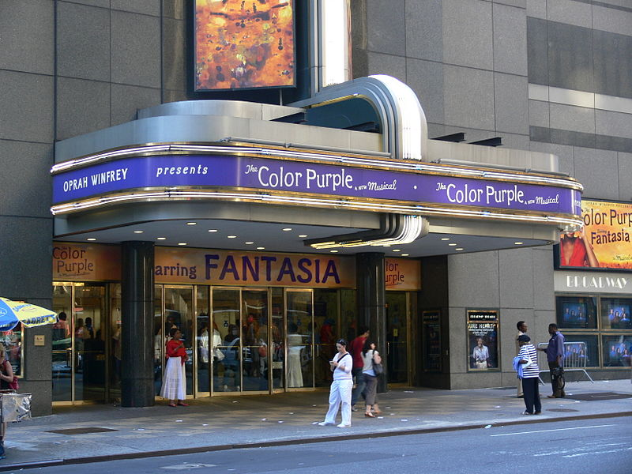
obr.3

Slide 11
Historii muzikálu budeme sledovat v dalších prezentacích. Zajímat nás bude jak muzikál americký (event. anglický) tak i český.
Nezůstaneme jen u historie. Podíváme se i na muzikály vznikající v současnosti.

Slide 12
Název projektu : Objevujeme svět kolem nás Reg. číslo projektu: CZ.1.07/1.4.00/21.2040
Autor : Renata Smyčková, ZŠ a MŠ Nová, Ústí n. L.
Období vytvoření výukového materiálu: březen 2012
Vzdělávací obor: Člověk a umění
Anotace: Prezentace určená pro seznámení s různými hudebními žánry
Očekávaný výstup: žák poznává historii i současnost muzikálu, hledá souvislosti mezi realitou a divadelním představením. Vnímá hudbu a její možnosti vyjádření pohybem, výrazem... Hodnotí komerčnost projektů a jejich vliv na současnou kulturu.
Jazyk: Čeština

Slide 13
Použité zdroje:
Wikipedie – otevřená encyklopedie
Zdroje obrázků:
[cit. 2012-03-01]. Dostupný pod licencí public domain na WWW: http://en.wikipedia.org/wiki/File:Crookfinale.jpg
[cit. 2012-03-01]. Dostupný pod licencí public domain na WWW: http://cs.wikipedia.org/wiki/Soubor:Broadway_Theatre_NYC.jpg
[cit. 2012-03-01]. Dostupný pod licencí public domain na WWW: http://cs.wikipedia.org/wiki/Soubor:Broadway_Theatre_NYC_entrance.jpg

